Slide 1
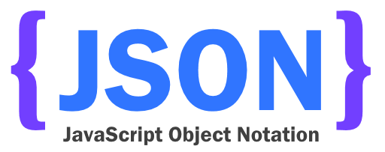

กลุ่ม Space_bar

Slide 2
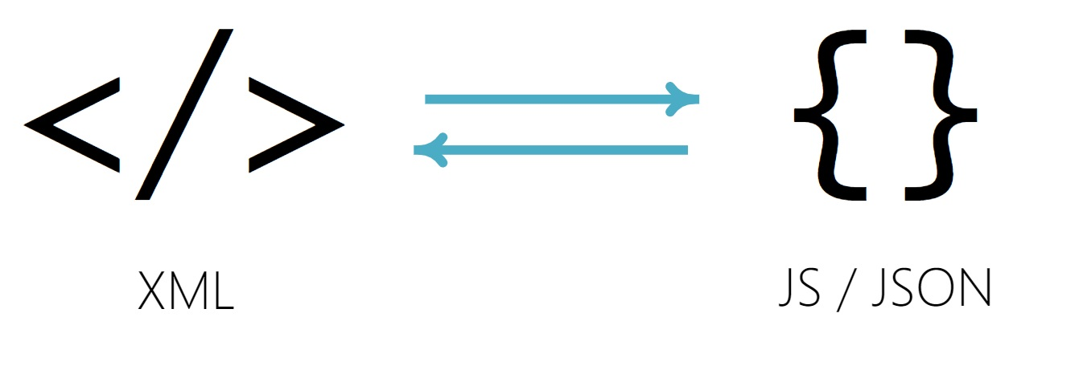
JSON คืออะไร
JSON ย่อมาจาก JavaScript Object Notation มันก็คือ Standard format อย่างหนึ่งที่เป็น text และสามารถอ่านออกได้ด้วยตาเปล่า ใช้ในการสร้าง object ขึ้นมาเพื่อส่งข้อมูลระหว่าง application หรือ Applications Program Interface (API) โดย format จะมีรูปแบบเป็น คู่ Key-Value หรือเป็นแบบ Array และสามารถนำมาใช้แทน XML format ได้

Slide 3

ประเภทของ JSON
Number: ตัวเลขเท่านั้น
String: Unicode ใช้เครื่องหมาย double-quote (“) เป็นตัวบ่งบอก และสามารถใช้ backslash syntax ได้
Boolean: True or False
Array: ชุดข้อมูล ซึ่งจะเป็นชนิดใดก็ได้ ใช้สัญลักษณ์ square bracket [var1,var2] เป็นตัวแสดง และคั้นด้วย comma แต่ะลค่าใน array
Object: ชุดข้อมูลที่เป็นคู่ Key-Value แบบ strings ใช้สัญลักษณ์ปีกกา {key1:value1,key2:value2} ใช้ comma เป็นตัวแบ่งแต่ละคู่ และใช้ colon เป็นตัวแบ่งระหว่าง key และ value
Null: ค่าว่าง

Slide 4
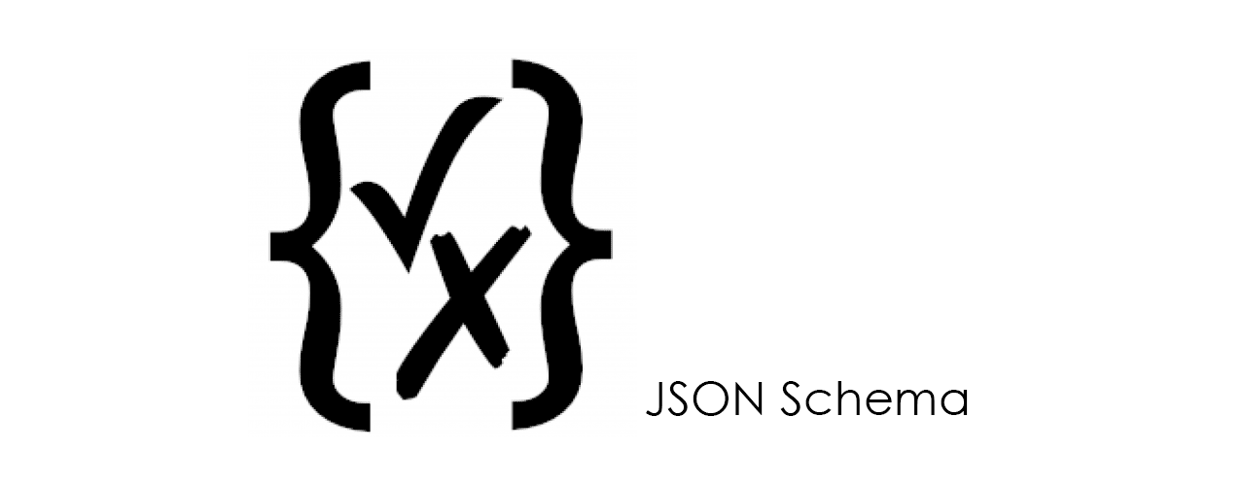
JSON Schema
JSON Schema ใช้สำหรับแสดง format โครงสร้างของ JSON เพื่อทำ validation, documentation และ interaction control เอาง่ายๆคือการติดต่อไปยัง application เราจำเป็นต้องส่ง request ที่ทาง application ต้องการไปให้ครบถ้วน ซึ่ง Schema จะเป็นตัวบอกว่าข้อมูลต้องมีอะไรบ้าง ซึ่งใช้หลักการเดียวกับ XML Schema (XSD) ถึงจะไม่มีมาตราฐานของ file extension แต่หลายคนก็แนะนำว่าให้ใช้ .schema.json

Slide 5
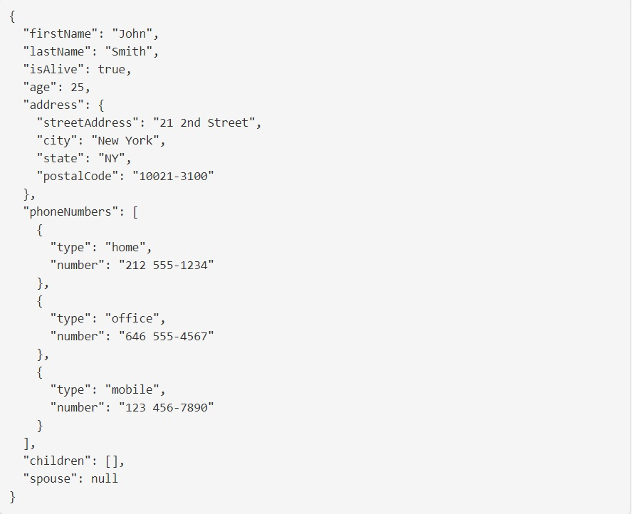
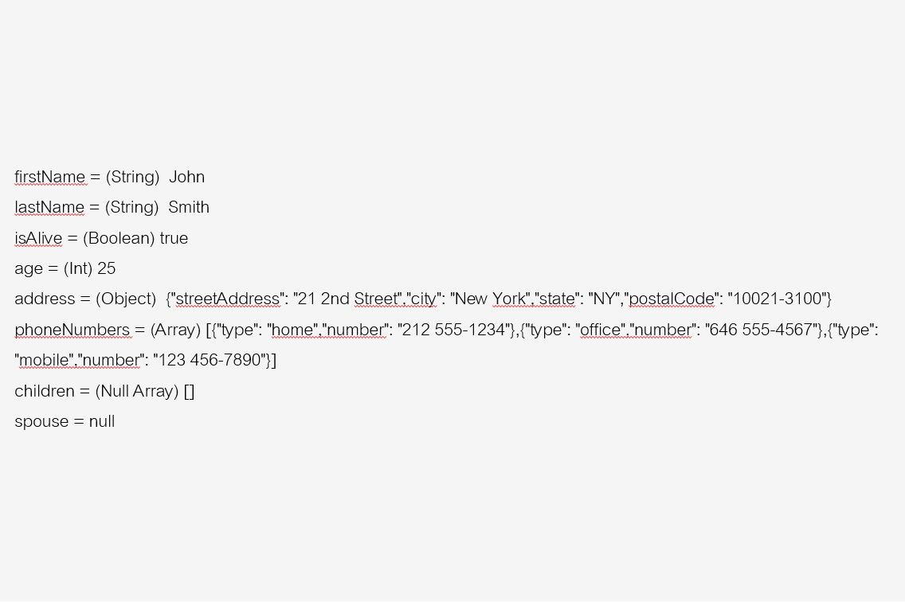
ตัวอย่าง JSON จากตัวอย่างจะเห็นว่าข้อมูลมี attribute หลายแบบมาก เช่น

Slide 6
References
Author: Suphakit Annoppornchai
Credit: https://saixiii.com, https://en.wikipedia.org

Slide 7
จบการนำเสนอ ขอบคุณครับ
กลุ่ม Space_bar

